Slide 1
第5章 数组和广义表
5.1 数组
5.2 特殊矩阵的压缩存储
5.3 广义表
目的：了解包含子结构的线性结构。
理解数据压缩存储后的运算实现。
要求：理解多维数组的存储结构，了解 特殊矩阵压缩存储，了解广义表。
重点：矩阵存储
难点：稀疏矩阵的压缩存储。

Slide 2
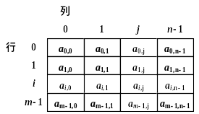
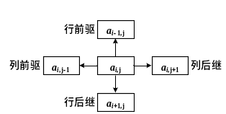
5.1 数组
一维数组
  Loc(a_{i})= Loc(a₀)＋i ×c
  O(1)，随机存取结构
多维数组
  二维数组的逻辑结构
  二维数组的遍历
    行主序
    列主序

Slide 3
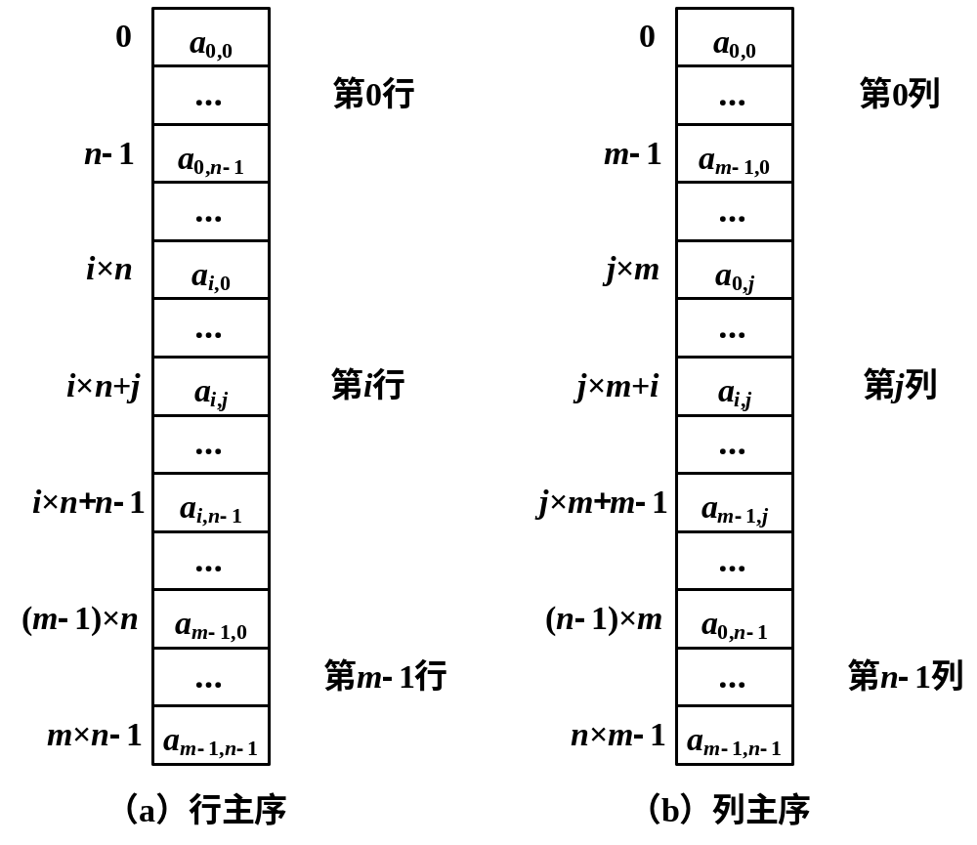


3. 二维数组的存储结构
（1）二维数组的顺序存储结构
行主序
列主序
O(1)，
随机存取结构

Slide 4
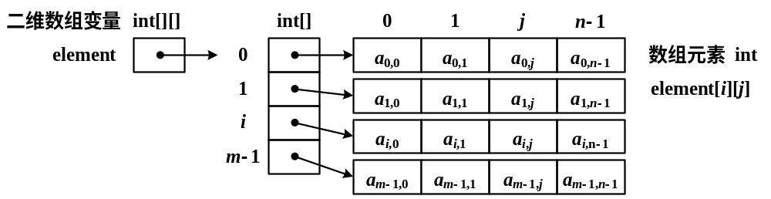
（2）二维数组的动态存储结构
O(1)，随机存取结构

Slide 5
4. Java语言的二维数组
动态的，引用模型。不支持类似C/C++的静态二维数组。
（1）声明和使用二维数组
  int element[][]; //声明
  element = new int[4][5]; //动态申请
  int[][] element={ {1,2,3}, {4,5,6} };//赋初值
  element.length //返回二维数组的长度，行数
  element[0].length //返回一维数组的长度，列数

Slide 6
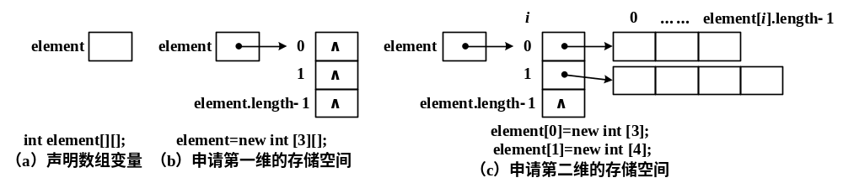
（2）不规则的二维数组
（3）二维数组可作为方法的参数和返回值
参数传递规则同赋值，即传递数组引用。
void print(int element[][]) //方法参数
int[][] yanghui(int n) //返回二维数组

Slide 7
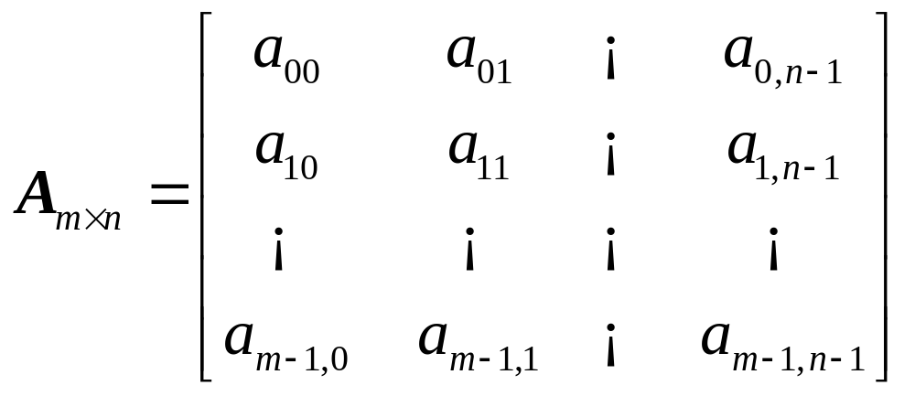
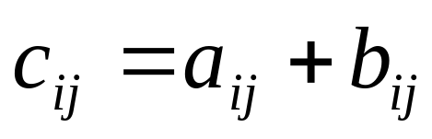
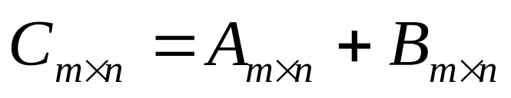
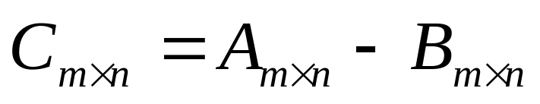
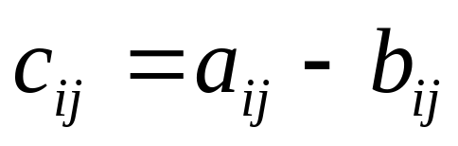
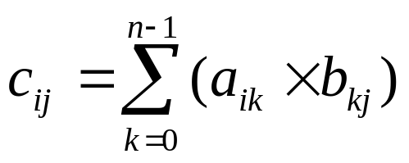
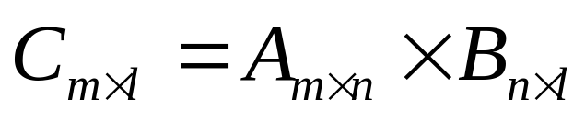
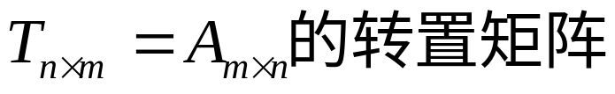
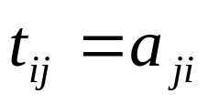
【例5.1】 矩阵类。
设 ，有
设 ，有
设 ，有
设 ，有

Slide 8
矩阵类Matrix
public class Matrix //矩阵类
{
private int rows, columns; //行数、列数
private int[][] element; //二维数组
public Matrix(int m, int n) //构造m×n零矩阵
public Matrix(int n) //构造n×n零方阵
public Matrix(int m, int n, int[][] value)
//构造m×n矩阵

Slide 9
矩阵类Matrix
int getRows() //行数
int getColumns() //列数
int get(int i, int j) //第i行第j列元素
void set(int i,int j,int x)//设置第i行j列元素为x
String toString() //描述字符串，行主序
void setRowsColumns(int m, int n)
//设置矩阵为m行n列，矩阵扩容，复制。
//7.2.1节图的邻接矩阵
}

Slide 10
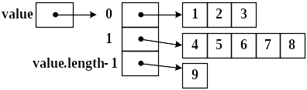
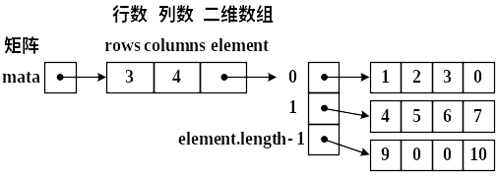
value数组和mata矩阵存储结构
int value[][]={{1,2,3},{4,5,6,7,8},{9}};
//各一维数组的长度不同

Slide 11
【实验5-1】Matrix矩阵类的方法
Matrix(Matrix mat) //深拷贝
boolean equals(Object obj) //比较同阶矩阵相等
Matrix transpose() //返回转置矩阵
boolean isTriangular(boolean up) //判断上/下三角矩阵
boolean isSymmetric() //判断对称矩阵
int saddlePoint() //返回矩阵的鞍点值
void addAll(Matrix mat) //矩阵相加，this+=mat
Matrix union(Matrix mat) //返回this+mat的矩阵
Matrix multi(Matrix mat) //返回this*mat的矩阵

Slide 12
5.2 特殊矩阵的压缩存储
5.2.1 三角矩阵、对称矩阵和对角矩阵的压缩存储
5.2.2 稀疏矩阵的压缩存储

Slide 13
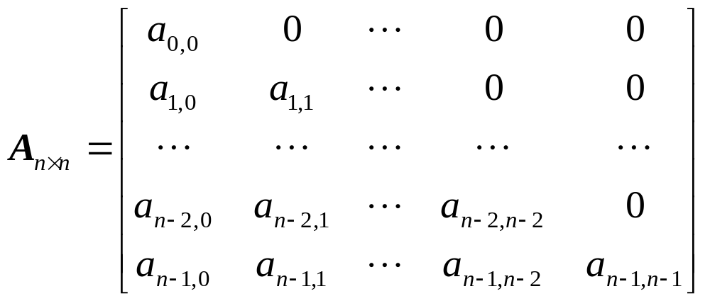
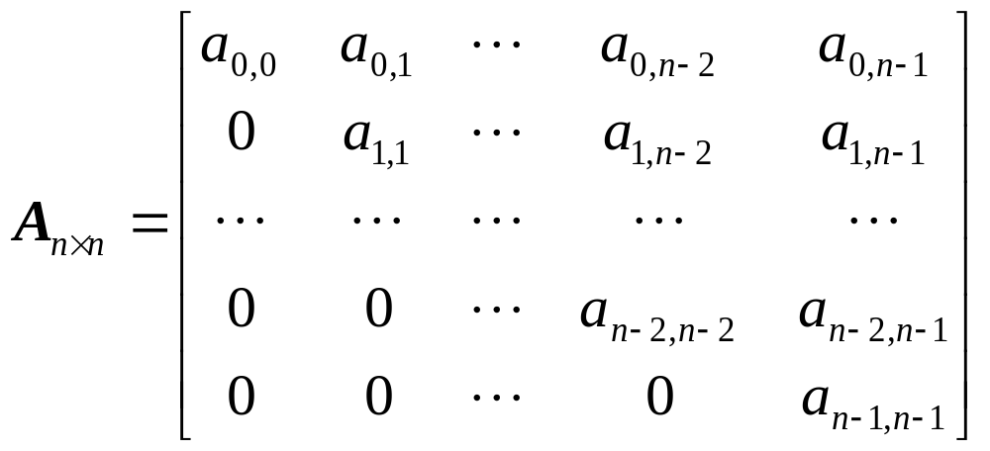
5.2.1 三角矩阵、对称矩阵和 对角矩阵的压缩存储
1. 三角矩阵的压缩存储

Slide 14
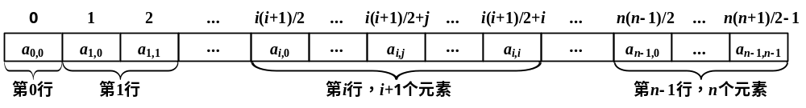
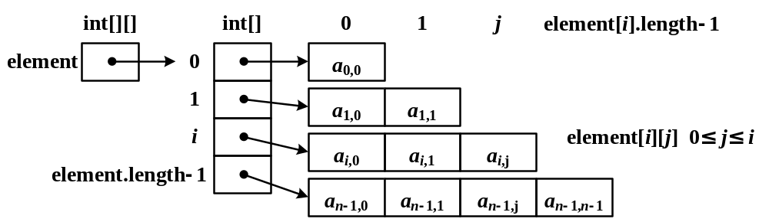
（1） 线性压缩存储三角矩阵(下)
（2） 使用三角形的二维数组压缩存储三角矩阵

Slide 15
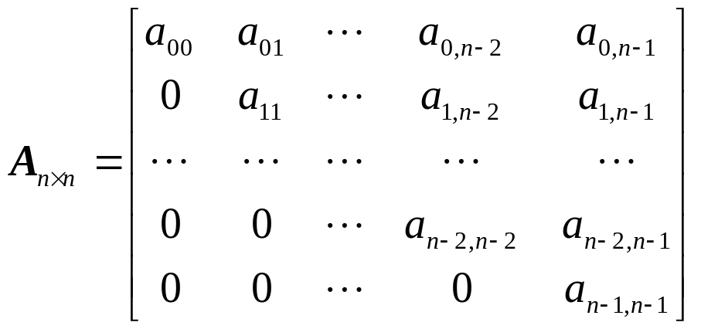
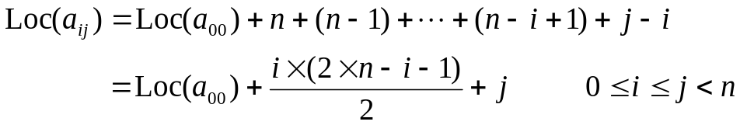
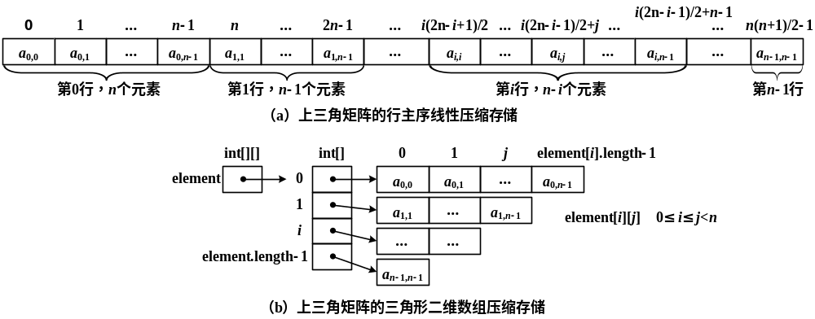
【思考题5-1】上三角矩阵的压缩存储，习题解答5-6

Slide 16
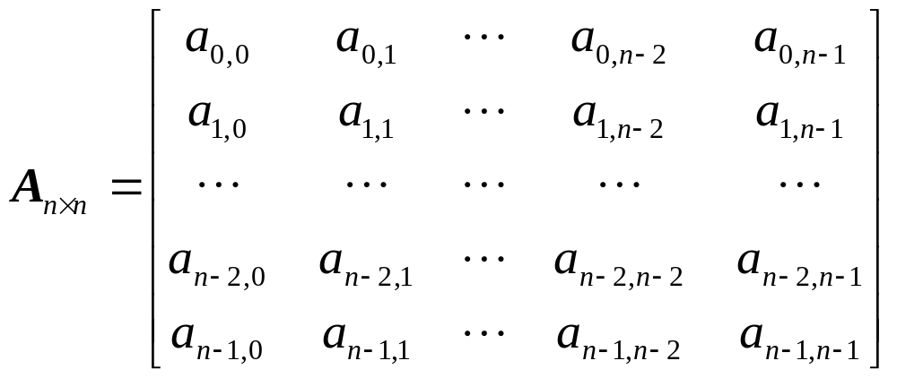
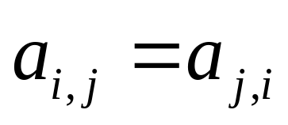
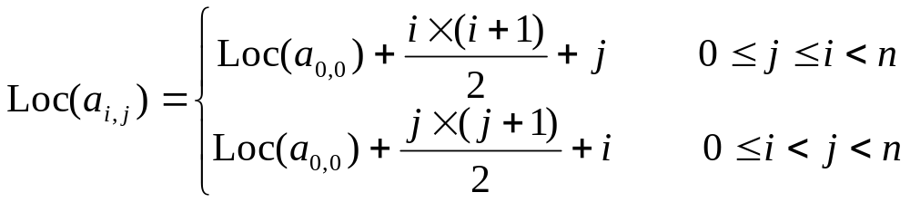
2. 对称矩阵的压缩存储

Slide 17
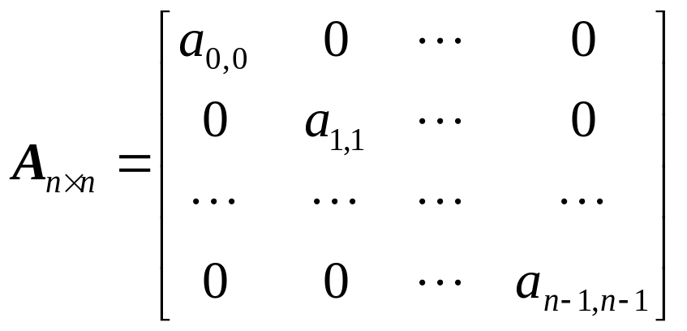
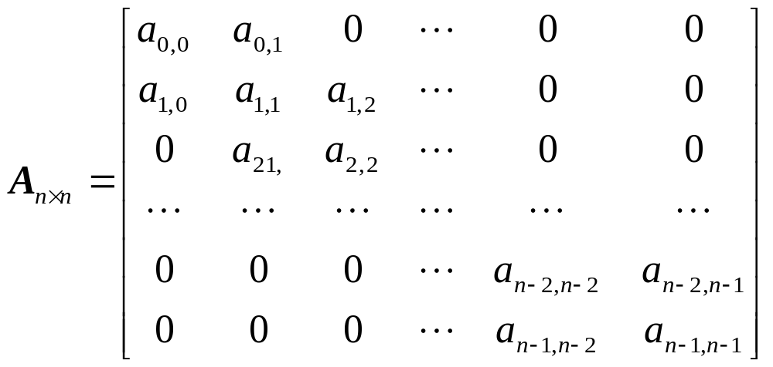
3. 对角矩阵的压缩存储

Slide 18
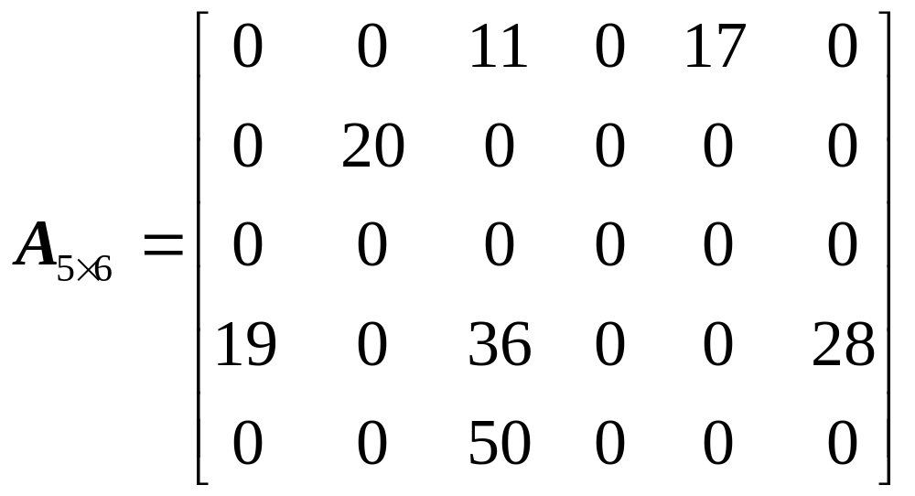
5.2.2 稀疏矩阵的压缩存储
稀疏矩阵非零元素三元组
((0,2,11)，(0,4,17)，(1,1,20)，(3,0,19)，(3,2,36)，(3,5,28)，(4,2,50))
行号 | 列号 | 元素值
row | column | value

Slide 19
稀疏矩阵非零元素三元组类Triple
public class Triple implements Comparable<Triple>
{
int row, column, value; //行号、列号、元素值
public Triple(int row, int column, int value) //构造
public Triple(Triple tri) //拷贝构造
public String toString() //描述字符串
public Triple toSymmetry() //对称位置元素
public boolean equals(Object obj) //比较相等
public int compareTo(Triple tri) //比较大小
}

Slide 20
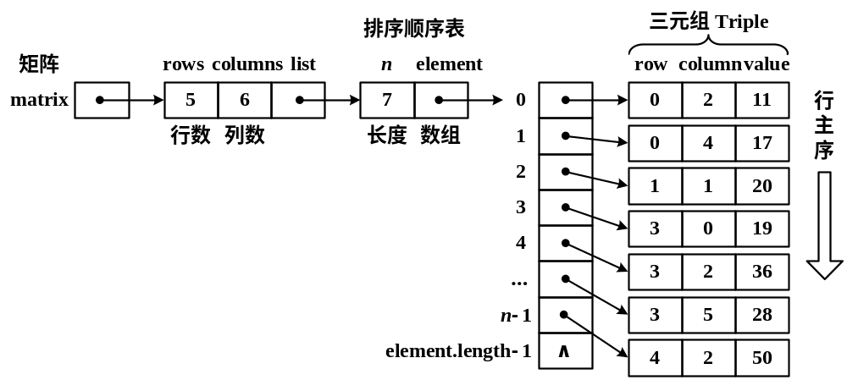
2.稀疏矩阵三元组顺序表
//三元组顺序表类
public class SeqMatrix
{
int rows, columns; //行数、列数
SortedSeqList<Triple> list; //排序顺序表
}

Slide 21


3. 稀疏矩阵三元组单链表
public class SinglyMatrix //三元组单链表类
{
int rows, columns; //行数、列数
SortedSinglyList<Triple> list; //排序单链表
}

Slide 22
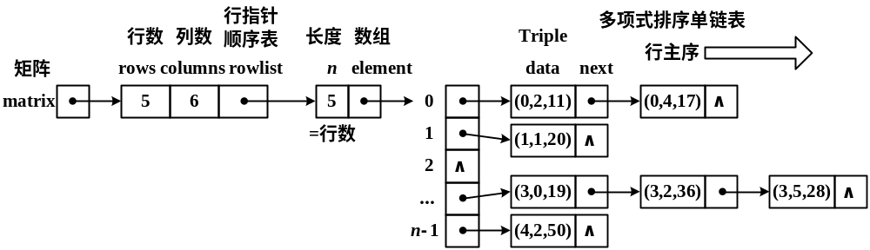
4. 稀疏矩阵行的单链表

Slide 23
4. 稀疏矩阵行的单链表
  声明行的单链表矩阵类
  返回矩阵元素
  设置矩阵元素
  输出矩阵
  比较两个矩阵是否相等
  设置矩阵行列数
  矩阵相加

Slide 24
矩阵类，三元组行的单链表存储
public class LinkedMatrix
{
private int rows, columns; //行数、列数
SeqList<SortedSinglyList<Triple>> rowlist;
//行指针顺序表，元素是排序单链表
public LinkedMatrix(int m, int n)//构造m×n零矩阵
public LinkedMatrix(int m) //构造m×m零矩阵
public LinkedMatrix(int m,int n,Triple[] tris)
public int getRows() //行数
public int getColumns() //列数

Slide 25
LinkedMatrix类
int get(int i, int j) //返回元素
void set(int i, int j, int x) //设置元素
void set(Triple tri)
String toString() //描述字符串
void printMatrix() //输出矩阵
void setRowsColumns(int m, int n)
//设置行列
}
【例5.2】稀疏矩阵的存储及运算。

Slide 26
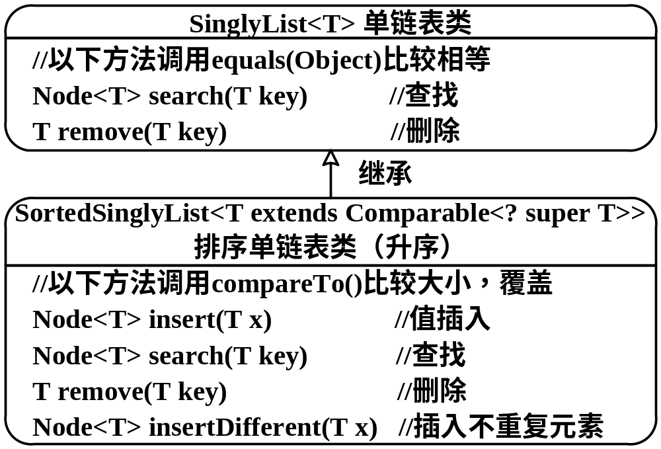
SortedSinglyList<T>
覆盖父类成员方法

Slide 27
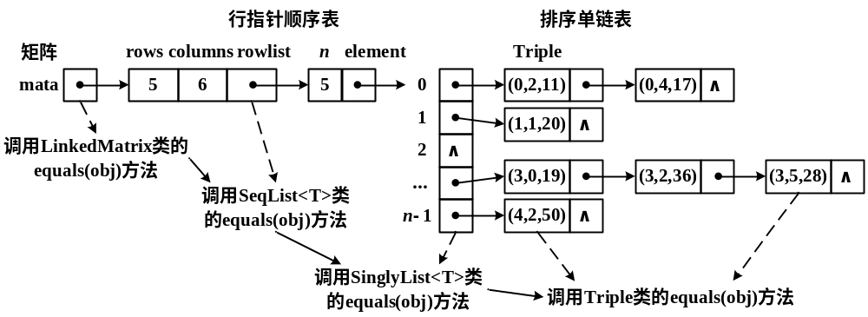
（6）比较两个矩阵是否相等
public boolean equals(Object obj)

Slide 28
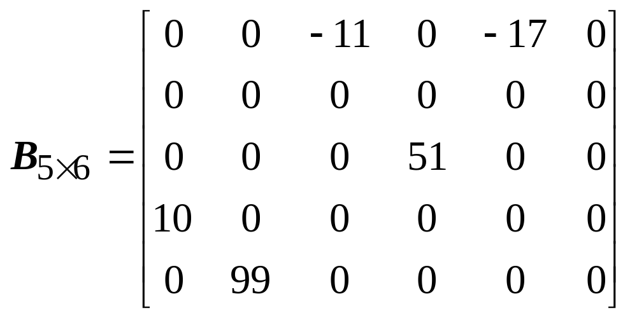
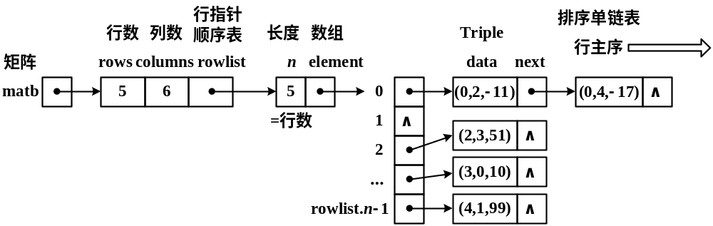
【例5.2】稀疏矩阵
的存储及运算
行的单链表

Slide 29
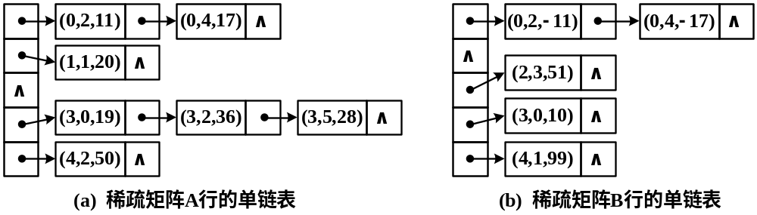
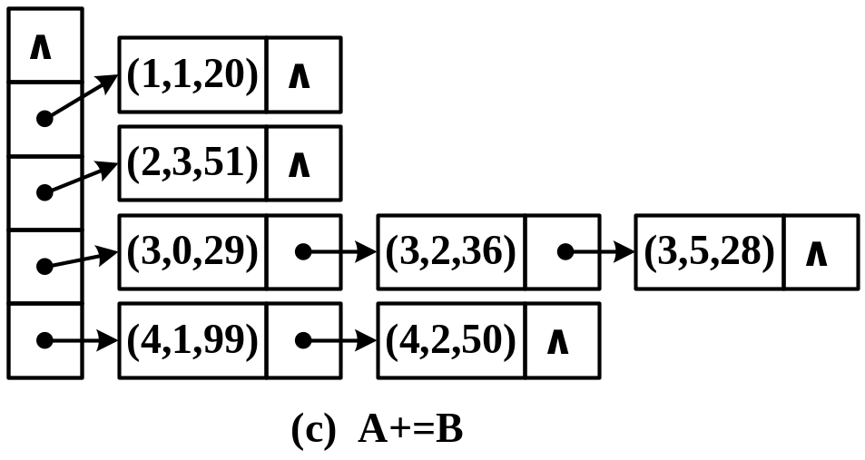
（7）矩阵相加，A+=B

Slide 30
三元组类Triple
public class Triple implements Comparable<Triple>, Addible<Triple>
{
int row, column, value; //行、列、元素
……
void addAll(Triple term) //三元组相加
boolean removable() //删除条件
}

Slide 31
矩阵类（行的单链表存储）
public class LinkedMatrix
{
private int rows, columns; //行数、列数
SeqList<PolySinglyList<Triple>> rowlist;
//行指针顺序表，元素是多项式排序单链表
//一个三元组就是多项式中的一项
……
void addAll(LinkedMatrix mat) //矩阵相加
}

Slide 32
矩阵相加，this+=mat
public void addAll(LinkedMatrix mat)
{
if (this.rows==mat.rows && this.columns==mat.columns)
for (int i=0; i<this.rows; i++)
this.rowlist.get(i).addAll(mat.rowlist.get(i)); //调用多项式单链表相加算法
else throw new IllegalArgumentException("两个矩阵阶数不同，不能相加");
}

Slide 33
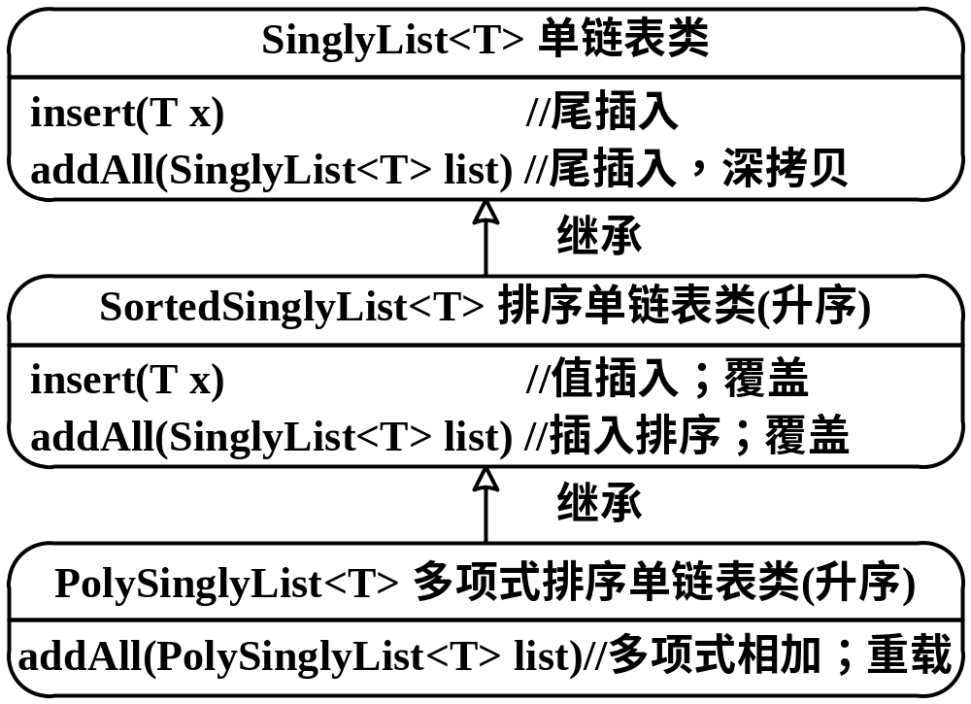
单链表各类的addAll(list)方法

Slide 34
【实验题5-3】LinkedMatrix类
//深度拷贝，复制所有元素对象
public LinkedMatrix(LinkedMatrix mat)
//返回this+mat相加的矩阵，不改变this和mat
public LinkedMatrix union(LinkedMatrix mat)
【实验5-1】Matrix矩阵类的方法

Slide 35
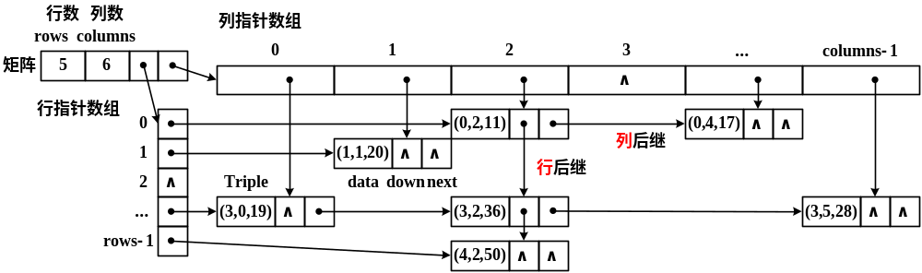
5. 稀疏矩阵十字链表
稀疏矩阵十字链表结点（data数据域，
down行后继结点， next列后继结点）

Slide 36
十字链表存储的稀疏矩阵类
public class CrossNode //矩阵十字链表结点类
{
Triple data; //数据域表示三元组
CrossNode down, next; //行后继，列后继结点
}
public class CrossLinkedMatrix //十字链表矩阵类
{
private int rows, columns; //行数、列数
private CrossNode rowheads[],columnheads[];
//行指针数组和列指针数组
}

Slide 37
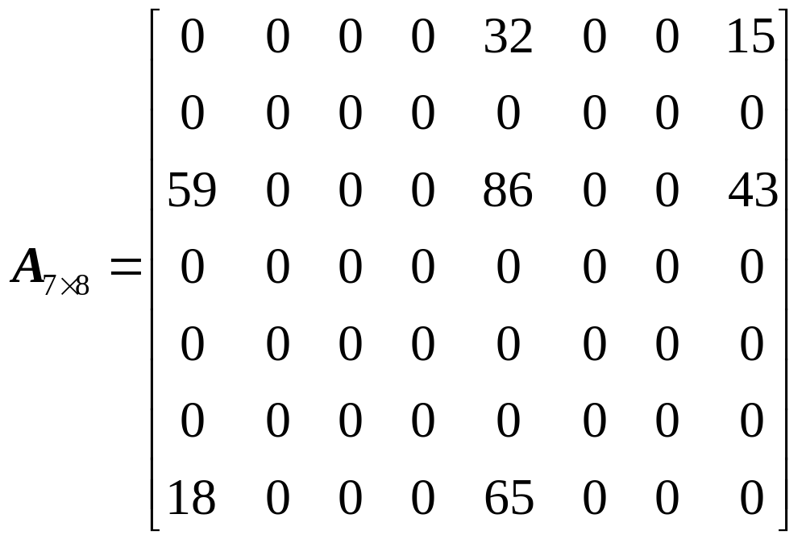
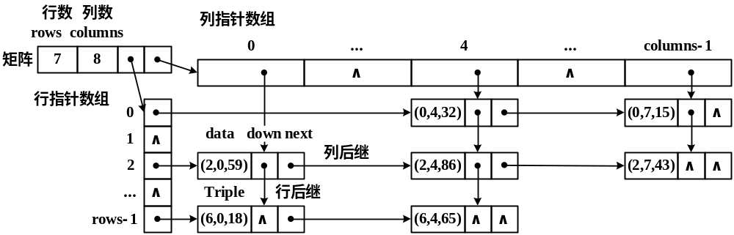
习题5-9
十字链表
习题解答，4-0样卷

Slide 38
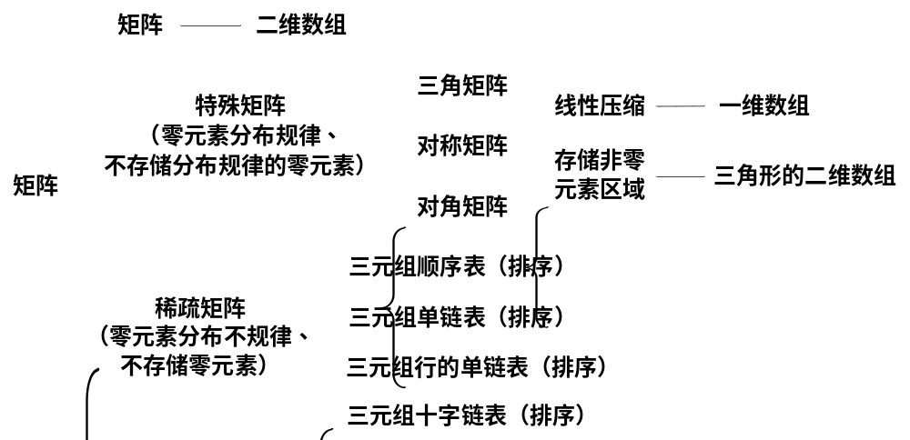
习图5.1 矩阵的存储结构分类

Slide 39
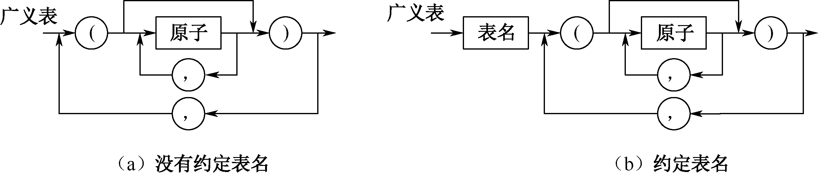
5.3 广义表
5.3.1 广义表ADT
广义表定义
  GList = (a₀, a₁,…, a_{n-1})
  中国(北京, 上海, 江苏(南京, 苏州), 浙江(杭州), 广东(广州))
  L＝(a, b) //线性表，长度为2，深度为1
  T＝(c, L)＝(c, (a,b)) //L为T的子表，T的长度为2，深度为2
  G＝(d, L, T)＝(d, (a, b), (c, (a, b)))
  //L、T为G的子表，G的长度为3，深度为3
  S＝() //空表，长度为0，深度为1
  S1＝(S)＝(()) //元素是一个空表，长度为1，深度为2
  Z＝(e, Z)＝(e, (e, (e, (…))))//递归表，Z的长度为2，深度无穷

Slide 40
带表名的广义表表示
L(a,b)
T(c, L(a,b))
G(d, L(a,b), T(c, L(a,b)))
S()
S1(())
Z(e, Z(e, Z(e, Z(…))))

Slide 41
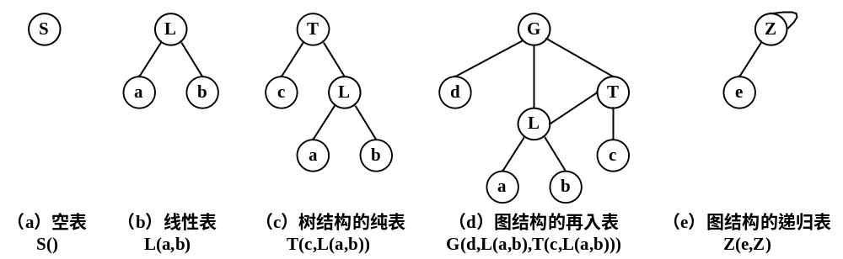
2. 广义表特性
（1）线性结构 （3）可共享
（2）多层次结构，有深度 （4）可递归

Slide 42
4. 广义表抽象数据类型
ADT GenList<T>
{
boolean isEmpty() //判空
int size() //长度
int depth() //深度
GenListNode<T> insert(int i, T x) //插入原子
GenListNode<T> insert(int i, GenList<T>glist)
//插入子表
void remove(int i) //删除第i个元素（原子或子表）
}

Slide 43
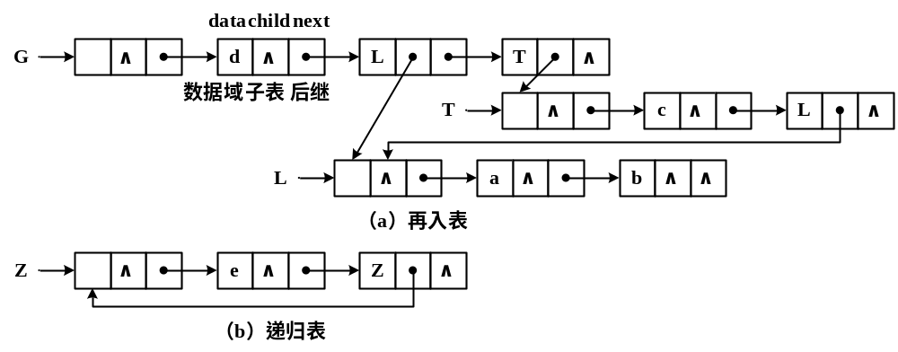
5.3.2 广义表的存储结构
广义表的双链存储结构
  广义表结点（data数据域，child子表地址域，next后继结点地址域）

Slide 44
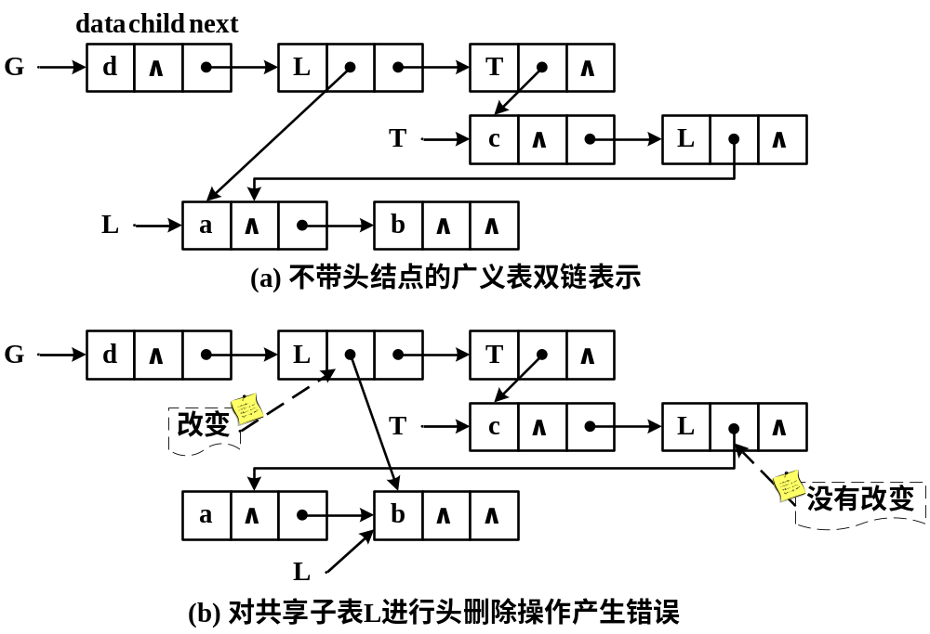
不带头结点的广义表双链表示对共享子表L进行头删除操作产生错误

Slide 45
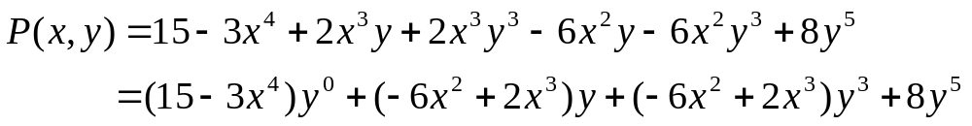
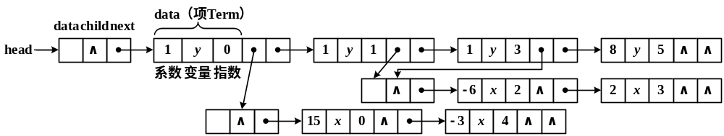
2. m元多项式的广义表表示

Slide 46
5.3.3 广义表双链表示的实现
广义表双链表示的结点类
public class GenNode<T>
{
T data; //数据域
GenList<T> child; //指向子表
GenNode<T> next; //指向后继结点
}

Slide 47
2. 双链表示的广义表类
public class GenList<T>
{
GenNode<T> head; //头指针
GenList() //构造空表
String toString() //描述字符串
String toString(String str)//递归方法
}

Slide 48
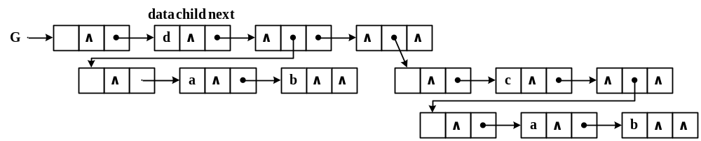
【例5.3】广义表的双链表示及构造算法。
构造广义表及对广义表的操作
由广义表表示构造广义表
  由“(d,(a,b),(c,(a,b)))”构造，没有建立共享子表

